Slide 1
INTERPRETACIÓN FILOSÓFICA DO SER HUMANO
MARX – NIETZSCHE - FREUD

Slide 2
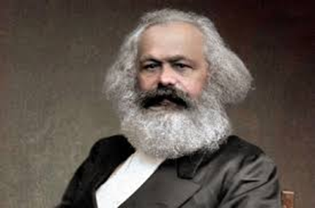
K. MARX
(1818-1883)

Slide 3
Qué é o que nos diferenza do resto dos animais?
A capacidade de transformar a natureza de feito creativo.
Algúns animais tamén o fan (abellas, castores, formigas…), pero o fan seguindo os
seus instintos. Está determinado xenéticamente.
O ser humano planifica o que vai a facer antes de transformar a realidade. O seu
comportamento é indeterminado.
Conclusión: a ESENCIA do ser humano é o TRABALLO

Slide 4
Cal é a interpretación de Marx sobre o traballo humano?
Mediante o traballo o ser humano empregamos a imaxinación, a razón e a creatividade.
Modificamos o noso entorno para satisfacer necesidades materiais.
É una actividade liberadora e creativa (fainos seres libres e
creativos).
É una actividade exclusivamente humana e, ademáis é social. Fainos
sociables o ter que cooperar cos demais e comunicarnos mediante a
linguaxe.
Tratase dunha visión optimista e positiva do traballo.

Slide 5
Cal é a outra interpretación que distingue Marx do traballo?
A ALIENACIÓN DO TRABALLO
No seu tempo (S.XIX) a sua teoría non se correspondía coa realidade na que vivían os
obreiros nas fábricas. O traballo xa non era una actividade liberadora nin creativa.
Os obreiros realizaban tarefas mecánicas e repetitivas.
Non se sentían donos dos obxectos que fabricaban. Todo o resultado do seu esforzo
e enerxía que poñian o traballar pertencía a o capitalista (empresario) que era o dono da fábrica.
Era un traballo forzado, obrigado para satisfacer necesidades. Embrutecía o
traballador. O convertía en animal
O obreiro estaba escravizado. Era tratado como se fose una máquina. Tratabase dun traballo
alienante.
Na sociedade tradicional, os artesáns eran donos dos productos que elaboraban. A súa enerxía
e esforzo estaban reflexados no obxecto producido. Sentíanse satisfeitos porque lle pertenecía.

Slide 6
Por qué os obreiros se someten a un traballo alienante e
deshumanizador?. Qué é o que impide que se rebelen?
AS IDEOLOXÍAS
As ideoloxías son o conxunto de crenzas, valores, coñecementos, tradicións… que son
aceptadas por tódolos membros dunha sociedade.
As ideoloxías ofrecen una interpretación deformada da realidade. Manipula as
conciencias dos individuos. Serve para xustificar o dominio dos poderosos (clases
dominantes).
Beneficia a que ten o poder e exténdese por toda a sociedade (individuos e clases
sociais).
O interiorizar a ideoloxía (da clase) dominante o resto da sociedade acaba por
aceptar a orden social e a forma de vida establecida.
O resultado é una alienación ideolóxica.

Slide 7
Cómo se desenvolve a ideoloxía na sociedade capitalista?
Un dos principios na sociedade capitalista é a defensa da liberdade. Ninguén é
escravo nin servo. Ninguén está obrigado á facer o que non desexa.
O capitalista (empresario) é libre de contratar e os traballadores son libres de
escoller onde traballar.
PERO é esto realmente así?. Para Marx, o traballador non ten mais remedio que
aceptar as condicións de traballo que lles imponen na fábrica se queren sobrevivir.
A liberdade só está o alcance dos poderosos quen son os únicos que poden elexir.
Os traballadores só poden someterse a ese estado de cousas, ainda que o fagan crendo que son libres.
A solución pasa porque a clase traballadora tome conciencia da sua situación. A
partir de ahí iniciaríase una revolución que transformaría todalas relación sociais.

Slide 8
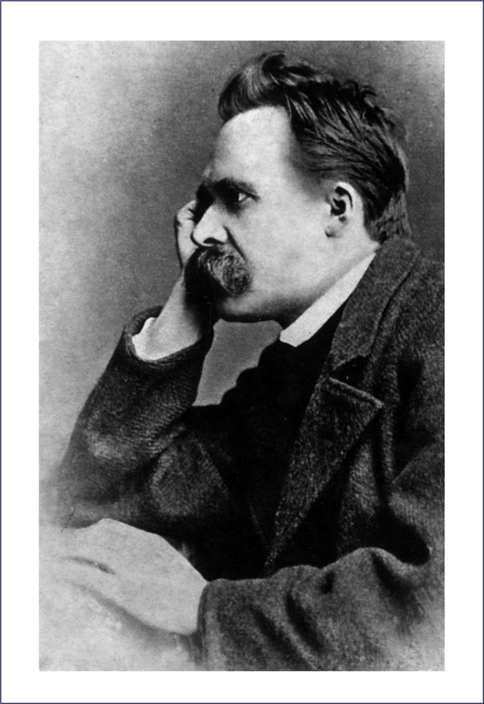
F. NIETZSCHE
(1824-1900)

Slide 9
Cal é o principio fundamental da filosofía de Nietzsche?
Para entender a natureza humana temos que partir do concepto de VIDA.
As persoas non só somos seres esencialmente racionais como estamos acostumados a
escoitar ou ler. Na nosa natureza hai elementos irracionais como os instintos, as
paixóns, os desexos, as emocións, os sentimentos… hai una parte IRRACIONAL.
Todos esos elementos irracionais quedan simplificados no concepto de VIDA.
A VIDA é entendida como como una experiencia individual chea de intensidade e
plenitude, de situacións absurdas, contraditorias, sin sentido…e temos que estar
preparados para superalas.

Slide 10
Por qué critica Nietzsche a toda a filosofía e o pensamento anterior a él?
Por que casi toda a filosofía occidental, dende os seus orixes, ata o século XIX non
recoñeceu a importancia da vida humana.
Sempre insistiron en defender a existencia e o valor do ultramundo, distinto a éste
outro mundo no que transcurre a nosa existencia. Así pois, hai dous mundos: un que é
superior, pefecto, ideal, transcendente…e outro mundo terrenal, imperfecto,material.
A mayoría dos filósofos/as e correntes filosóficas rexeitaron todo o que era
instintivo, irracional, negaron a importancia dos impulsos na vida e existencia humana.
Para Nietzsche, eses impulsos son os elementos centrais da nosa vida. Describen o
que realmente somos.

Slide 11
Quén son os responsables de ese desprezo da Vida como irracional?
Platón
Sempre defendeu a importancia da Razón, da Alma (da parte racional do ser
humano) sobre o corpo. Insistiu na necesidade de preocuparse da alma e de
desprezar o corpo.
O corpo representa algo inferior e pernicioso, representa os defectos, as impurezas,
as imperfeccións, as limitacións dos seres humanos (parte irracional). Achéganos e
degrádanos a condición dos animais.
Unha vida/existencia é boa si é virtuosa, seguindo unas pautas como a prudencia, a
moderación, a reflexión… que só se poden acadar mediante a razón, una vida racional.

Slide 12
Cristianismo
Tamén nega o valor do corpo e dos instintos e defende a importancia de salvar a nosa
alma.
O ser humano ten que ser capaz de vencer as tentacións que veñen do corpo (carne) e
dominar os desexos e os impulsos.
Introduce o concepto de pecado como o que hai que evitar porque representa o mal,
os vicios, una vida/existencia afastada do que significa facer o ben.
As virtudes, a verdadeira conduta moral é aquela caracterizada pola castidade, a
humildade, a resignación, a obediencia a Deus.

Slide 13
Cal é a proposta de Nietzsche?
Destaca o mundano, o valor da vida e a importancia de todo o corporal que hai en nós.
As virtudes ou cualidades que debemos valorar e que deben de dirixir a nosa conduta
son, por exemplo: a Saúde, a Forza, o Orgullo, a Paixón…
A nosa actitude ante as dificultades/situacións coas que nos podemos atopar na nosa
vida só se resolven co desexo de enfrontarse a elas e de superalas mediante a
Vontade de Poder.
Con esa actitude deixaremos de ser uns individuos ou seres mediocres, inferiores,
débiles, sumisos, obedientes e convertirse en seres superiores, en Superhomes.

Slide 14
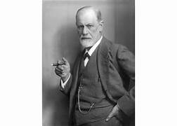
S.FREUD
(1856-1939)

Slide 15
Qué é o Psicoanálise?
É un método terapéutico empregado na Psicoloxía que consistía en
conversas cos pacientes os cales falaban libremente do primeiro que lle
viña á cabeza e que estaba normalmente relacionado cos seus soños.
Freud descubriu que eses soños tiñan un significado oculto que explicaba
as posibles causas dos trastornos no comportamento psíquico dos
Pacientes (por exemplo, a Histeria)

Slide 16
Cales son os elementos da estrututra psíquica do ser humano?
Os elementos ocultos que componen o proceso psíquico dos er humano son
tres:
INCONSCIENTE – PRECONSCIENTE – CONSCIENTE
Posteriormente, a esos tres elementos denominounos doutro modo:
ISO – EU - SUPEREU

Slide 17
INCONSCIENTE-ISO (ELLO)
Correspóndese co ámbito dos impulsos primarios, os dexesos acochados,
as pulsións reprimidads (sexuais e agresivas) e as experiencias (traumas)
esquecidas que marcaron a nosa infancia e que só queren a satisfacción
inmediata.
Todos eses elementos están no noso interior e trata de escapar influindo,
caladamente, no que pensamos, dicimos e facemos

Slide 18
PRECONSCIENTE-EU (YO)
Algún dos elementos do inconsciente pasan ó estado
preconsciente o cal é un lugar intermedio entre o
inconsciente e o consciente o que da lugar a una “loita” entre
eles, entre os dexesos e as prohibicións.
Cando esta parte non é capaz de resolver esa tensión ou
conflicto entón interven a represión.

Slide 19
CONSCIENTE- SUPEREU (SUPERYO)
Identifícase co ó conxunto de normas, regras, leis e prescripcións
sociais e morais que interiorizamos durante a infancia no proceso da
nosa educación.
Este elemento presiona sobre o EU(PRECONSCIENTE) esixíndolle o
control dos impulsos e cumprir coas obrigacións e prohibicións
sociais.

Slide 20
